Slide 1
T2A Texto a Angular
Author: Cheng Deng
Created: 2023/02/14

Slide 2
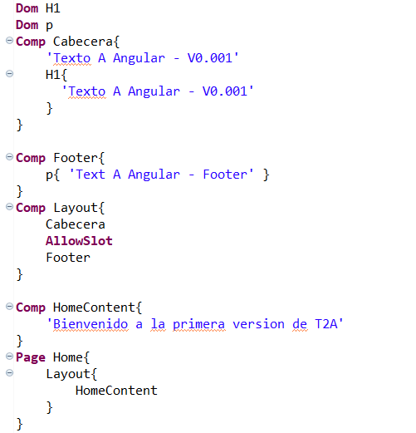
La instancia deseada y los conceptos básicos
Conceptos básicos:
Dom: es para dar al metamodelo la habilidad de definir los DOMs existentes en el estándar de HTML. Se usa simplemente insertando en el sitio del fichero comp.html
Comp: es para definir un componente Angular y se creará unos ficheros como nombreComp.comp.ts, nombreComp.html y la definición descrita en el Comp será insertado en el fichero comp.ts y fichero.html. Además los comps se pueden reutilizar en las páginas como DOMs.
Page: es como Comp pero no es reutilizable en DOMs, ni COMPs ni Pages.

Slide 3
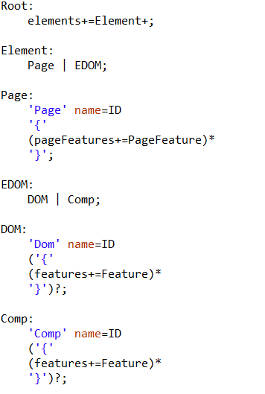
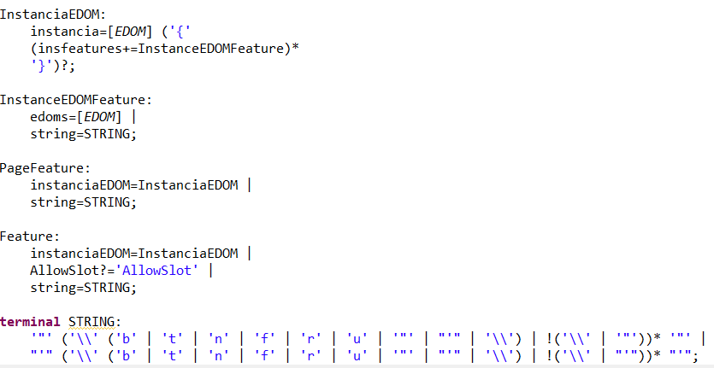
El metamodelo inferido de la instancia

Slide 4
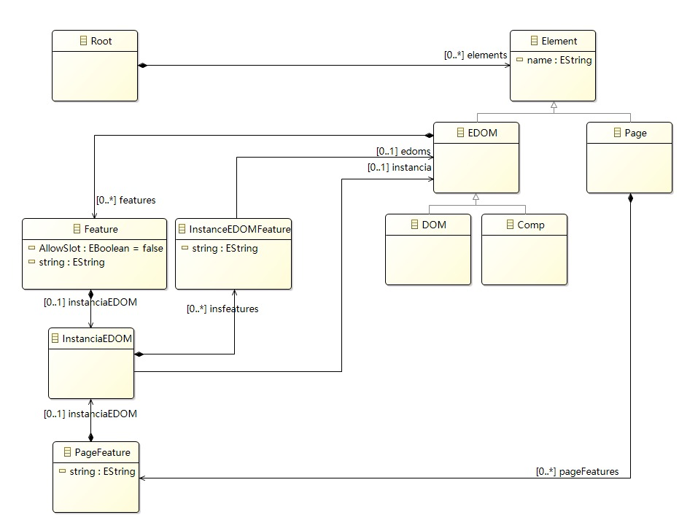
Diagrama de clases - El metamodelo

Slide 5
Representación de una instancia en Página
Asociar los componentes de una instancia con los componentes que hay en una página

Slide 6
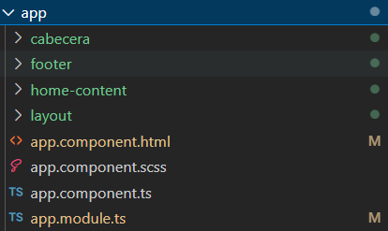
Objetivo de la primera versión de T2A
En este proyecto Angular simple hay los 4 componentes y un componente página.
Estos 4 directorios son 4 componentes
Estos 3 forman la primera página (La entrada de la app)

Slide 7
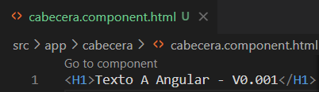
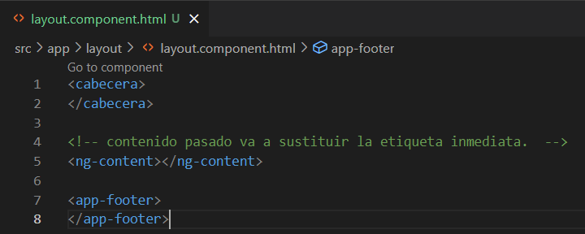
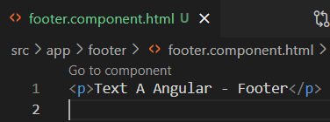
Código Esperado – Parte 1

Slide 8
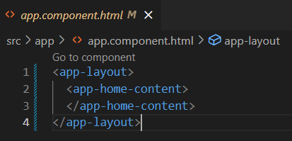
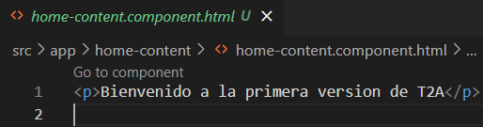
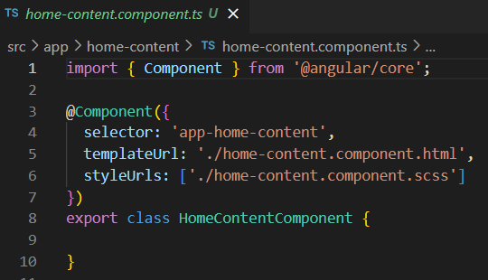
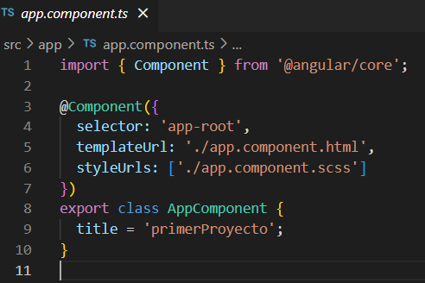
Código Esperado– Parte 2

Slide 9
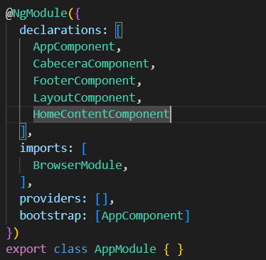
Código Esperado– Parte 3
Este código es para las declaraciones de los componentes que se pueden aplicar en el scope en este caso AppModule.
El boostrap se declara la primera página que será cargada al ejecutar el programa.

Slide 10
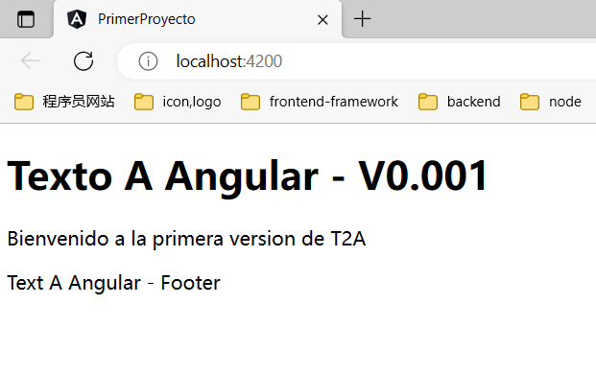
Resultado esperado al ejecutar el proyecto Angular que será generado

Slide 11
Xtext - Debuging
Eclipse Xtext Debuging- Martin Baker (euclideanspace.com)

Slide 12
Componentes con Slot - Concepto
Hay dos tipos de componentes
Tipo 1: el componente con slot.
Tipo 2: el componente sin slot.
Comunes:
los dos son reutilizables
Diferencias:
El tipo 1 permite poner más elementos dentro de él. Y los elementos serán renderizados por el Framework app, en nuestro caso Angular.
El tipo 2 no lo permite

Slide 13
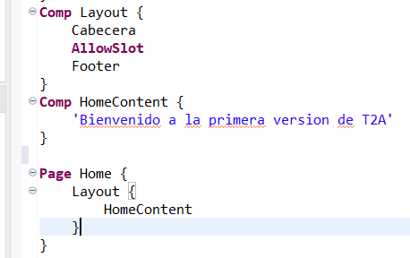
Componentes con Slot – Representación
Definición

Slide 14
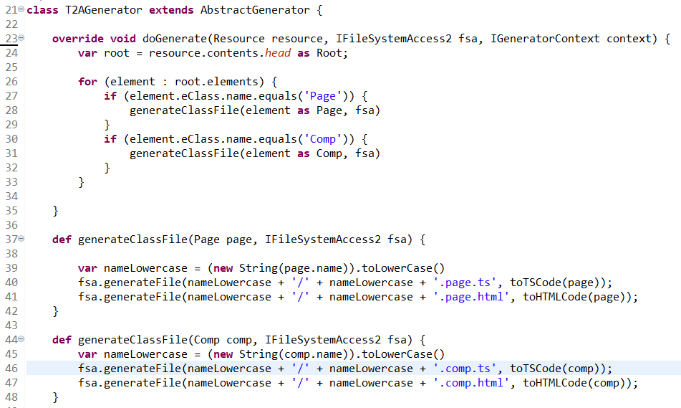
Código de tranformación

Slide 15
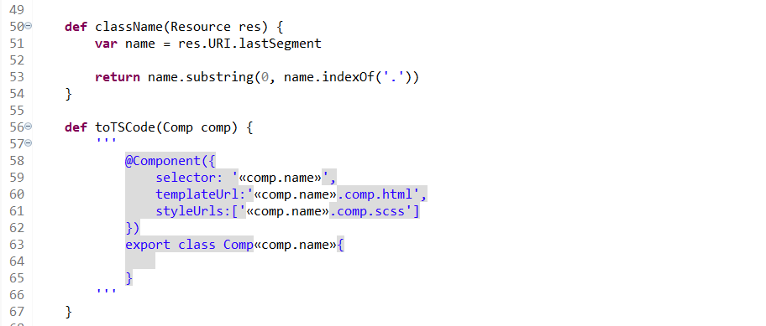
Código de tranformación

Slide 16
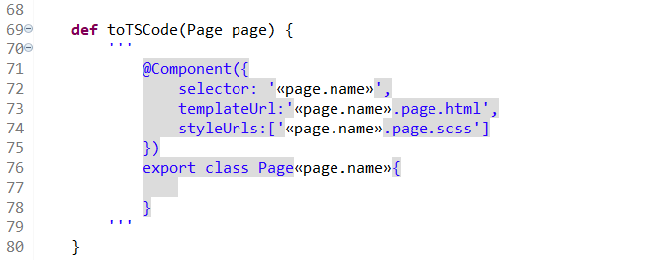
Código de tranformación

Slide 17
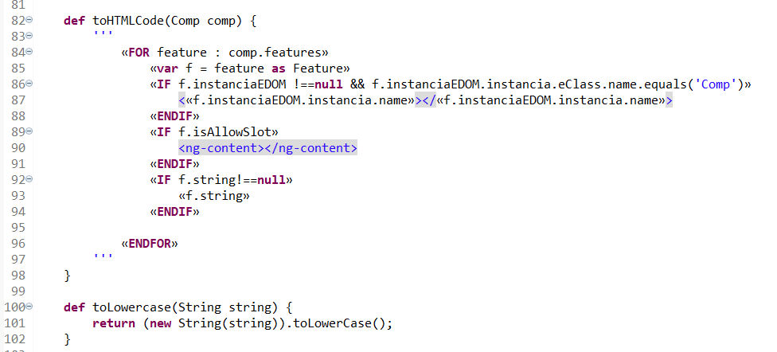
Código de tranformación

Slide 18
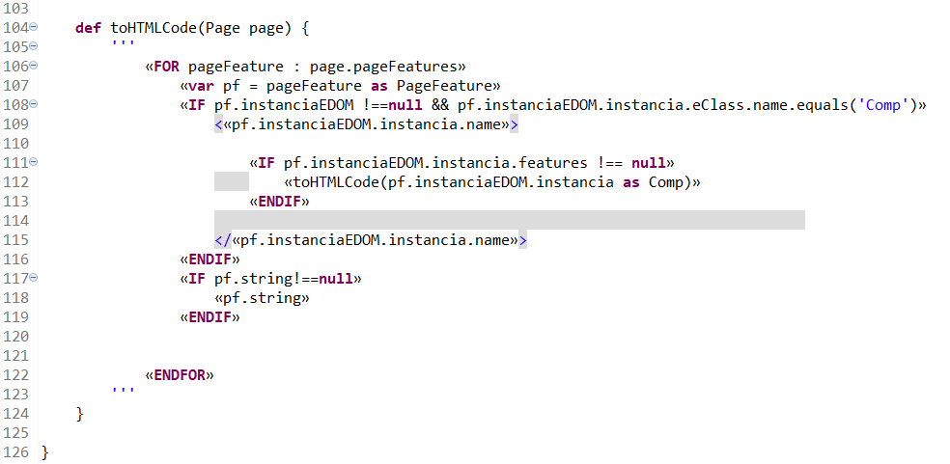
Código de tranformación

Slide 19
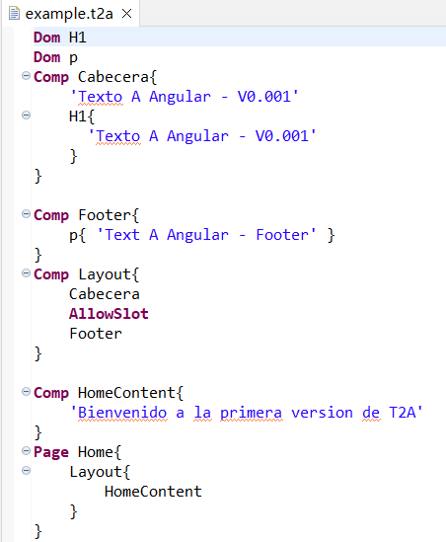
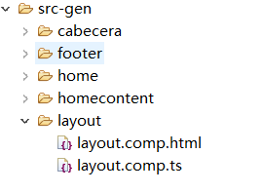
Ficheros generados – Estructura

Slide 20
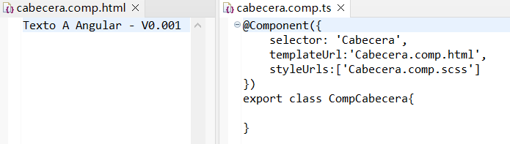
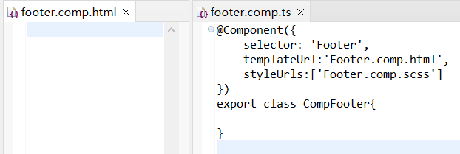
Ficheros generados – Contenido

Slide 21
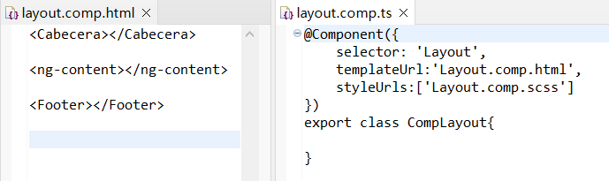
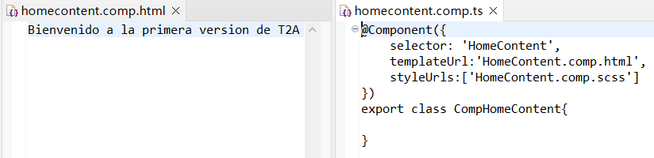
Ficheros generados - Contenido

Slide 22
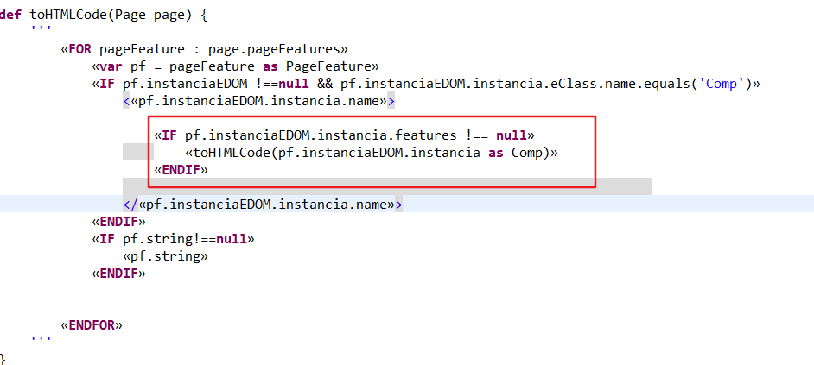
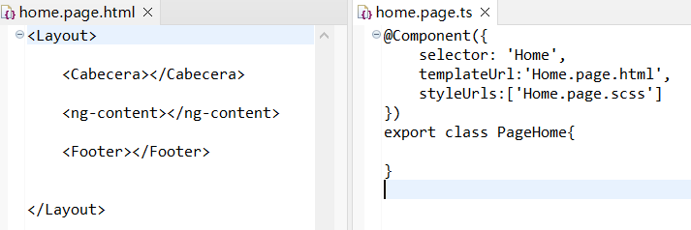
Ficheros generados - Contenido
Este contenido está mal generado y no es lo esperado. Hay que corregir
Donde

